Slide 1


Pertemuan ke-13
KEPEMIMPINAN

Slide 2
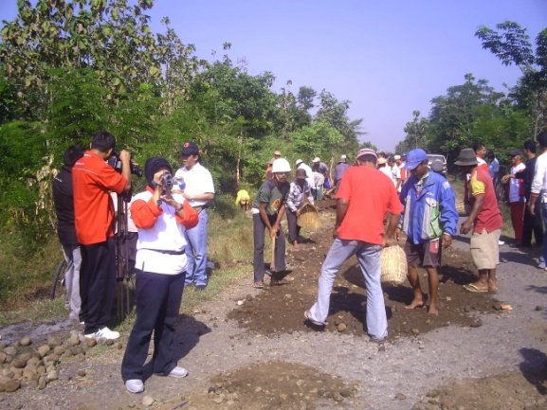
Posisi dan Arti Penting Pembelajaran
Pertemuan ini membimbing mahasiswa untuk memahami konsep kepemimpinan dan mampu mengimplementasikannya dalam kehidupan.
2

Slide 3
Outcomes Prores Pembelajaran
Taxonomi Bloom | Outcomes
Memorizing | Mahasiswa memiliki pemahaman komprehensip tentang konsep kepemimpinan beserta implementasinya.
Comprehension | Mahasiswa memiliki pemahaman yang benar tentang implementasi konsep kepemimpinan.
Application | Mahasiswa memiliki jiwa kepemimpinan dan mampu mengimplementasikannyadalam kehidupan.
3

Slide 4
PENGERTIAN
Proses mempengaruhi dan mengarahkan
para pegawai dalam melakukan pekerjaan yang telah ditugaskan kepada mereka.
Freeman, dan Gilbert (1995) :
Kepemimpinan adalah the process of directing and influencing the task related activities of group members.

Slide 5
Fungsi Pemimpin
Sebagai eksekutif (executive leader)
Sebagai penengah
Sebagai penganjur
Sebagai ahli

Slide 6
TIPE/GAYA KEPEMIMPINAN
Otokratik : menonjolkan keakuan
Paternalistik : kebapaan, teladan, panutan
Kharismatik : dikagumi pengikut
Demokratik : menempatkan sebagai koordinator
Permisif : sikap serba boleh
Laissez Faire : menjadi pengawas

Slide 7
CIRI KEPEMIMPINAN
Persepsi sosial
Mampu berfikir abstrak
Keseimbangan emosional

Slide 8
TEORI KEPEMIMPINAN
Teori Genetia : leader are born and not
made
Teori Sosial : leader are made and ot
born
Teori Ekologis: gabungan

Slide 9
Syarat Pemimpin yang Baik
Memiliki inteligensi yang tinggi dan pendidikan umum yang luas
Bersifat ramah tamah dalam tutur kata, sikap, dan perbuatan
Berwibawa dan memiliki daya tarik
Sehat jasmaniah maupun rohaniah (fisik maupun mental)
Kemampuan analistis
Memiliki daya ingat yang kuat
Mempunyai kapasitas integratif
Keterampilan berkomunikasi
Keterampilan mendidik
Personalitas dan objektivitas
Jujur (terhadap diri sendiri, atasan, bawahan, sesama pegawai)

Slide 10
Selesai

